Slide 1
Хэвлэл мэдээллийн мониторинг
2009.05.08- 2009.05.09
“Шударга сонгуулийн төлөө иргэний нийгмийн хяналт” сүлжээ
“Глоб Интернэшнл” ТББ

Slide 2
МУ-ын Ерөнхийлөгчийн сонгуулийн тухай хууль
28.3. СЕХ нь Ерөнхийлөгчид нэр дэвшүүлсэн нам, нэр дэвшигч улс даяар үйл ажиллагаа явуулж байгаа бүх радио, телевизээр төлбөртэй, төлбөргүй явуулах нэвтрүүлгийн хугацаа, боломж нь адил байхаар тооцон, хуваарь хийж, санал авах өдрийг товлон зарласнаас хойш 15 хоногийн дотор батална.

Slide 3
Монгол улсын Сонгуулийн ерөнхий хорооны 2009.04.08-ны өдрийн тогтоолоор
“Монгол улсын Ерөнхийлөгчийн 2009 оны сонгуульд нэр дэвшигчдийн улс даяар үйл ажиллагаа явуулж байгаа Радио, Телевизээр явуулах төлбөртэй болон төлбөргүй нэвтрүүлгийн хуваарь”-ийг баталсан.
 | МҮОНТВ | TB-5 | TB -9 | UBS | Ch-25
Төлбөргүй | 210 | 200 | 160 | 120 | 120
Төлбөртэй | 180 | 540 | 1620 | 1315 | 1200

Slide 4
Мониторингийн хүрээ, хугацаа
Мониторингид үндэсний хэмжээнд өргөн нэвтрүүлэг эрхэлдэг
МҮОНТ
UBS
TV5
TV9
MN 25 телевизийн таван сувгийг хамруулна.
Хугацаа
2009 оны 5 сарын 4-нөөс эхлэх долоо хоногоос эхлэн сурталчилгааны хамгийн идэвхтэй үе болох сүүлийн хоёр долоо хоногийн турш хийнэ.

Slide 5
Мониторингийн арга зүй
Мониторингийг 2005 оны Ерөнхийлөгчийн, 2008 оны УИХ-ын сонгуулийн үеэр ашигласан, Словакийн МЕМО байгууллагын мэдээлэл цуглуулах, боловсруулах арга зүйн дагуу хийж, мэдээллийг дээрх байгууллагын өгсөн тусгай программаар боловсруулж байна.

Slide 6
Тоон шинжилгээ
Үүнийг хийхдээ нам, нэр дэвшигчдэд ХМХ-ээс зориулсан эфирийн цаг, зай талбайг хэмжив. Радио, телевизийн хувьд улс төрийн этгээдүүдэд зориулсан цагийг хэмжихдээ дуу, дүрс аль алиныг нь минут, секундээр тооцсон. Улс төрийн аль нэг этгээдийн тухай өөрөө бус сэтгүүлч, эсвэл өөр нэгэн этгээд, эсвэл өрсөлдөгч нь нэг өгүүлбэрт багтаан дурдаад өнгөрвөл шууд нэг секунд гэж тооцсон болно. Улс төрийн этгээдийн талаарх мэдээлэл гурван секундээс дээшгүй бол мөн нэг секунд гэж тооцов. Дэлгэц дээр нэг нэр дэвшигч ярьж байхад цаана нь нөгөө нэг нэр лэвшигч санаандгүй мэтээр өнгөрсөн дүрсийг ч хэмжсэн.

Slide 7
Чанарын шинжилгээ
Чанарын шинжилгээгээр сонгуульд өрсөлдсөн улс төрийн нам, нэр дэвшигчдийн талаарх мэдээллийн агуулга нь эерэг, сөрөг, төвийг сахисан /нейтрал/ алин байсныг үнэлсэн юм. Энэ нь тухайн хэвлэл мэдээллийн байгууллага сонгуульд өрсөлдсөн нам, эвсэл, нэр дэвшигчдэд аль хэр шударга хандсаны үнэлгээ юм. Үнэлгээ нь таван шатлалт хэмжээстэй. Үүнд:
Нэг гэсэн үнэлгээг тухайн этгээдийг маш эерэг буюу үнэлгээг тухайн улс төрийн этгээдийг маш эерэг буюу магтсан, биширсэн, тахин шүтсэн байдлаар, мэдээлэл нь хэт эерэг сэтгэл төрүүлэхүйц, сэтгэлийн хөдөлгөөн агуулсан тохиолдол өгөв.
Хоёр гэсэн үнэлгээг хэт магтан биширсэн биш ч сонгогчдод тухайн этгээдийн талаар эерэг сэтгэгдэл төрүүлэхүйц мэдээллийг агуулсан бол өгөв.
Гурав гэсэн үнэлгээг тухайн этгээдийн талаар баримттай, сэтгэл хөдлөлгүйгээр мэдээллийг хүргэсэн тохиолдолд өгнө.
Дөрөв гэсэн үнэлгээг тухайн этгээдийг муулах хандлагатай, үзэгчдэд сөрөг сэтгэгдэл төрүүлэхүйц бол өгөв.
Тав гэсэн үнэлгээг улс төрийн этгээдийг илт муулсан, сөрөг сэтгэлийн хөдөлгөөн гаргаж буруутган, илт нэг талыг барьсан бол өгөв.
Дээрх таван шатлалыг ашиглаж, нэгтгэн дүгнэхдээ эерэг, сөрөг, төвийг сахисан /нейтрал/ гэсэн үндсэн гурван түвшинт байдлаар дүгнэсэн болно.
Учир нь тухайн этгээдийн талаарх мэдээллийг үнэлэхдээ ажиглагчид хэт туйлшран, эргэлзэх асуудал гаргахгүйн үүднээс 5 шатлалд хуваан үзэж байна.

Slide 8
Мониторингийн чиглэл
Тэнцвэрт, шударга байдал
Мэдээллийн өнгө аяс
Хэвлэл мэдээллийн нөлөө
Мэдээний хөтөлбөрийн тэнцвэрт байдал, мэргэжлийн түвшин

Slide 9
Сонгуулийн мониторинг хийсэн 2 хоногийн хугацаанд (МҮОНТВ, UBS, 25-р суваг, TV5, TV9,) телевизийн нийт 10499 минут эфирт мониторинг хийхэд 559 минутыг сонгуулийн мэдээлэлд зориулсан байна.
Мэдээний хөтөлбөрт Н.Энхбаярын талаар эерэг мэдээлэл 1 цаг 40 минут, Ц.Элбэгдоржийн талаар 39 минут байсан бол Н.Энхбаярын талаар 9 минут, Ц.Элбэгдоржийн талаар 38 минутийн сөрөг мэдээлэл явсан байна.

Slide 10
Тэнцвэрт, шударга байдал

Slide 11
 | МҮОНТВ | TB-5 | TB -9 | UBS | Ch-25
Н.Энхбаяр | 0:36:20 | 0:04:15 | 1:16:57 | 0:40:41 | 0:54:51
Ц.Элбэгдорж | 0:17:55 | 0:21:50 | 1:53:30 | 1:48:35 | 1:06:16

Slide 12
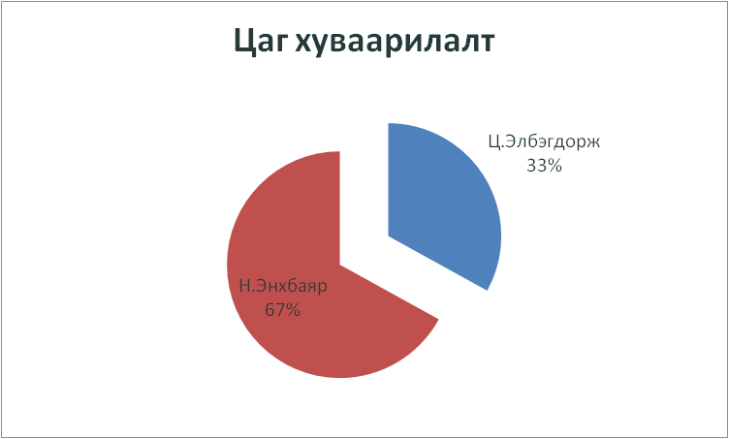
МҮОНТВ

Slide 13
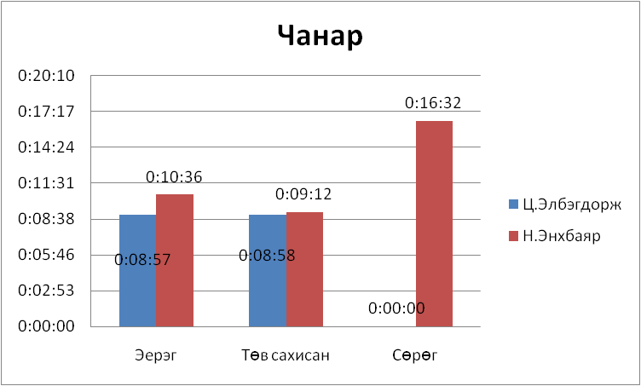
МҮОНТВ

Slide 14
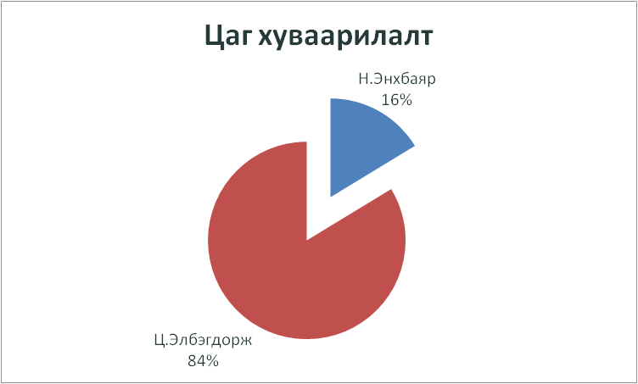
ТВ-5

Slide 15
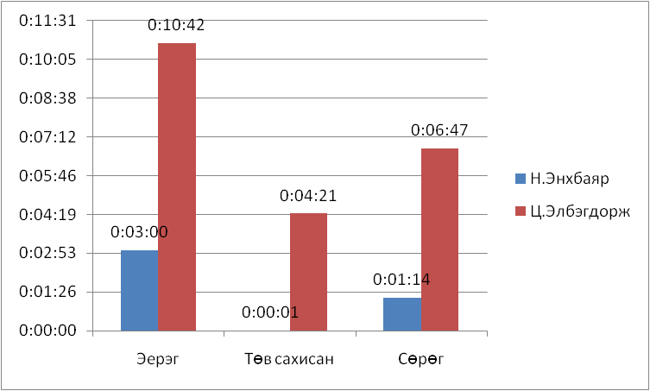
ТВ-5

Slide 16
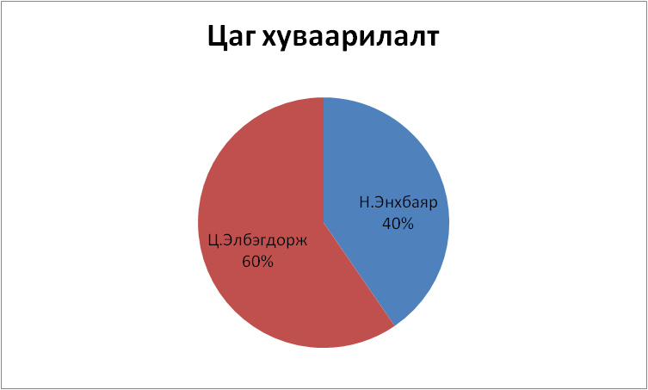
ТВ-9

Slide 17
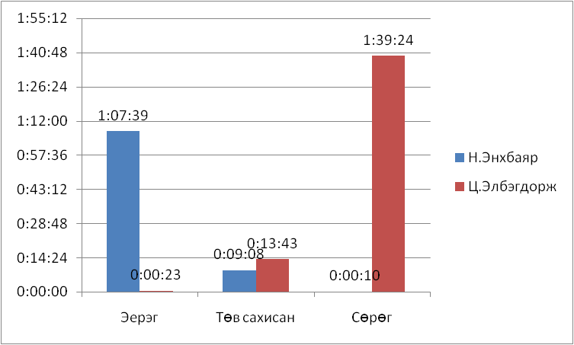
ТВ-9

Slide 18
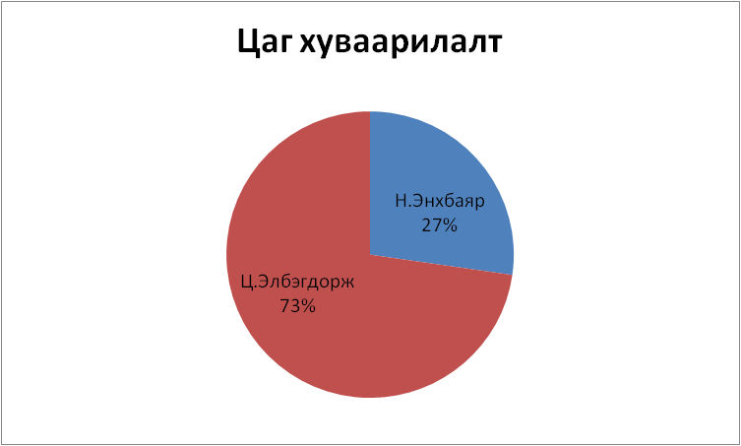
UBS

Slide 19
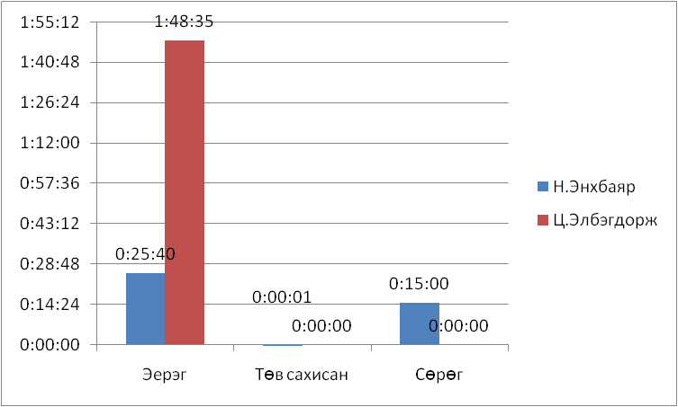
UBS

Slide 20
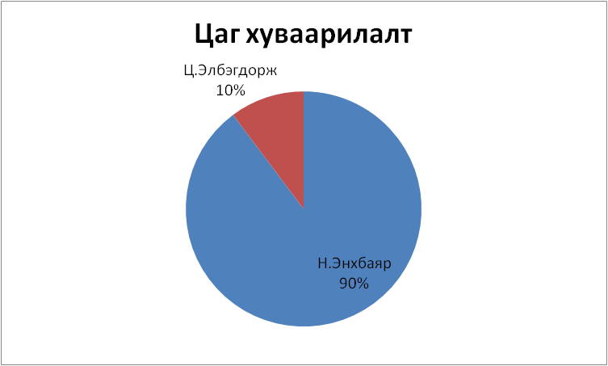
25-р суваг

Slide 21
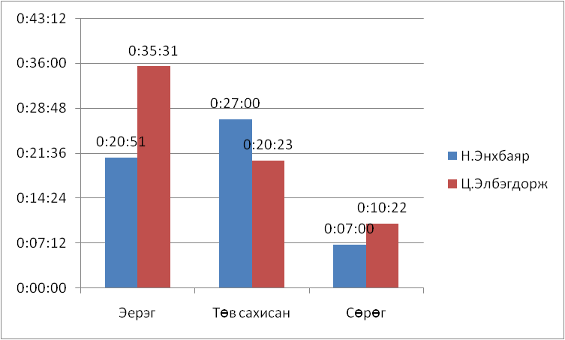
25-р суваг

Slide 22
Мэдээний хөтөлбөрт хийсэн ажиглалт

Slide 23
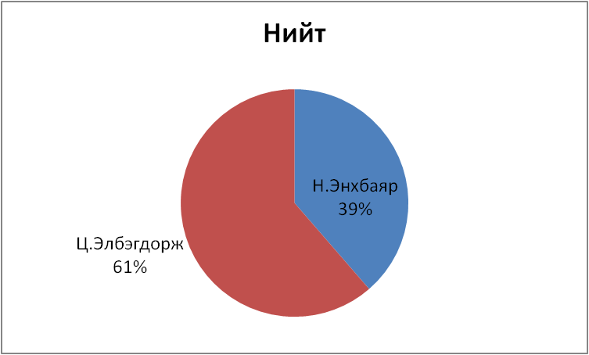
МҮОНТВ /Мэдээ/

Slide 24
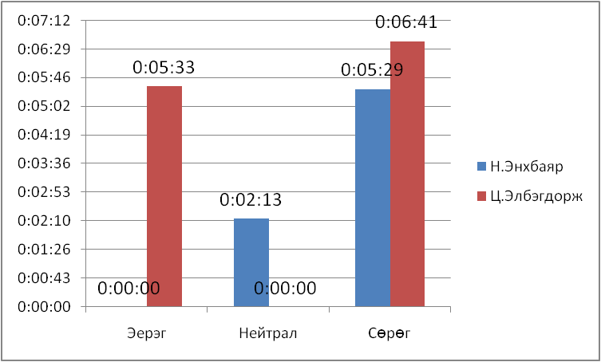
МҮОНТВ /Мэдээ/

Slide 25
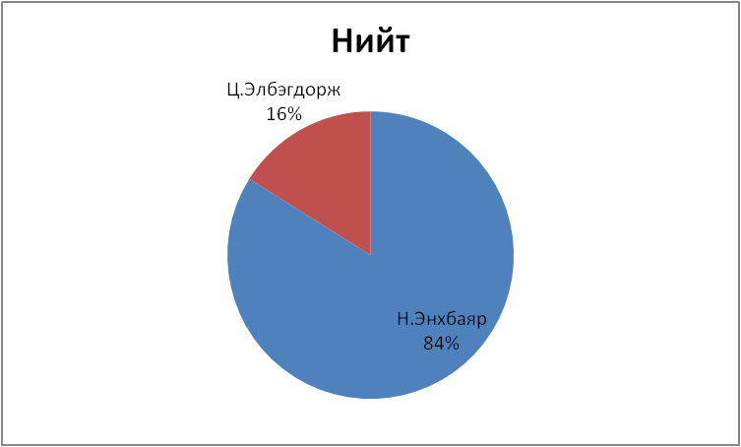
ТВ-5 /мэдээ/

Slide 26
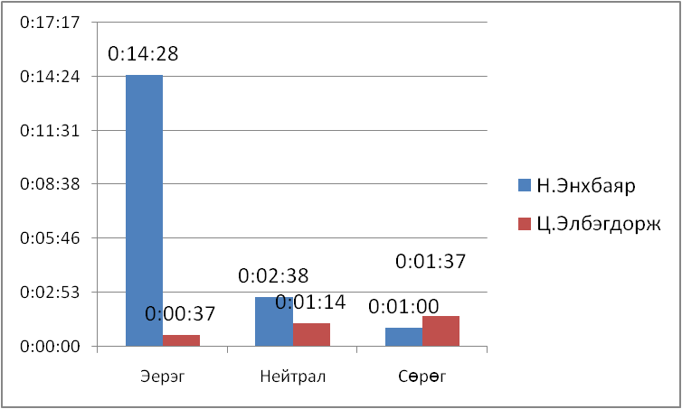
ТВ-5 /мэдээ/

Slide 27
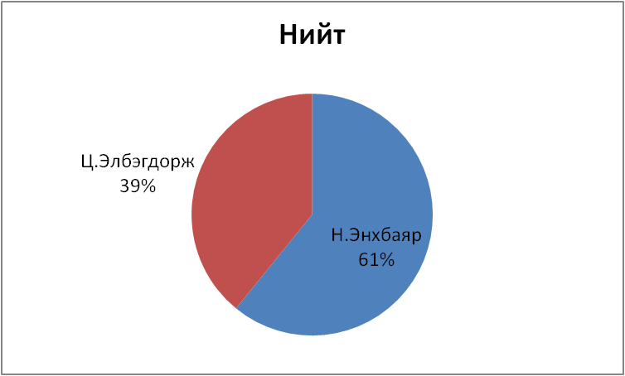
UBS /Мэдээ/

Slide 28
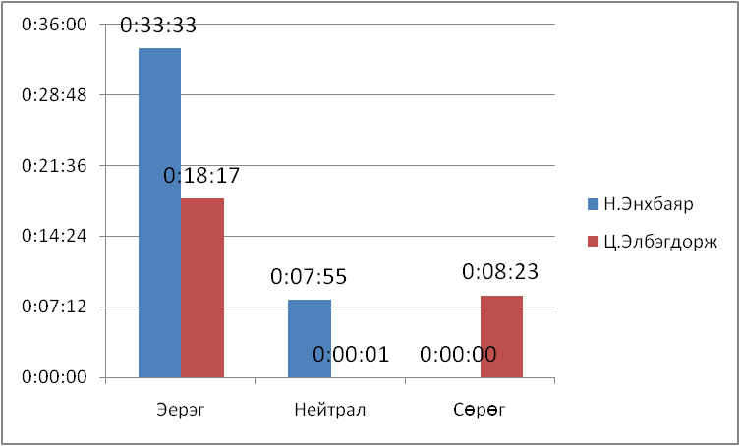
UBS /Мэдээ/

Slide 29
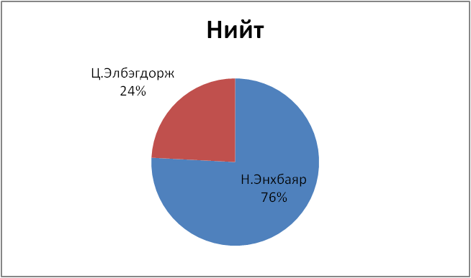
ТВ-9 /Мэдээ/

Slide 30
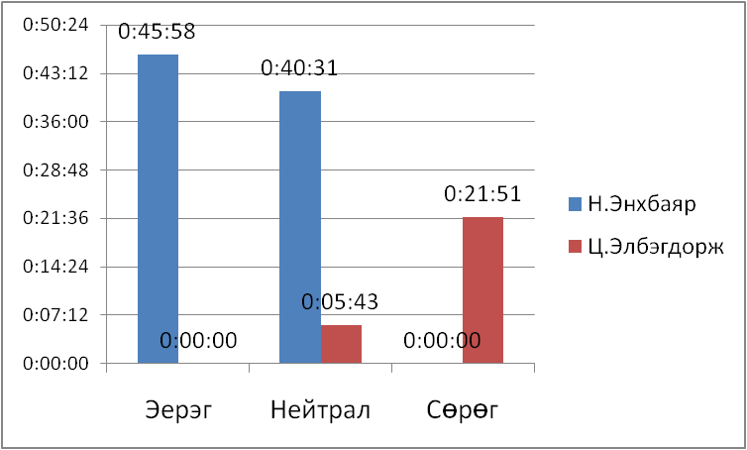
ТВ-9 /Мэдээ/

Slide 31
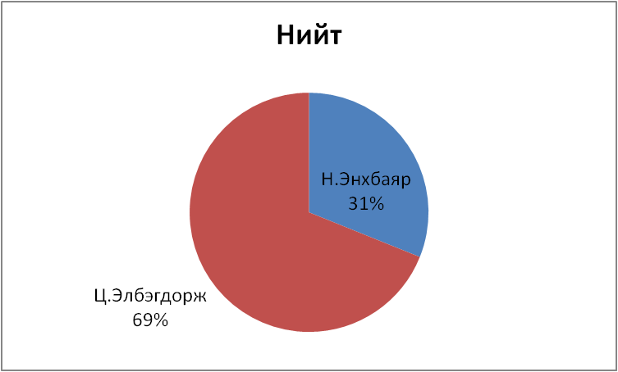
25-р суваг /мэдээ/

Slide 32
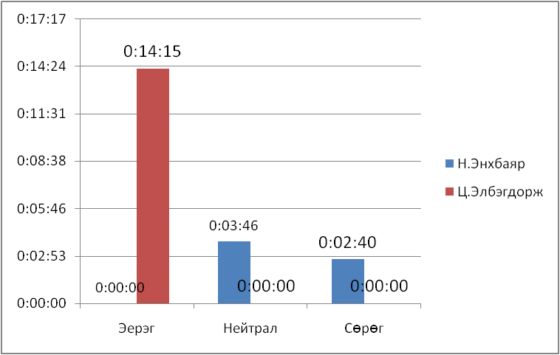
25-р суваг /мэдээ/

Slide 33
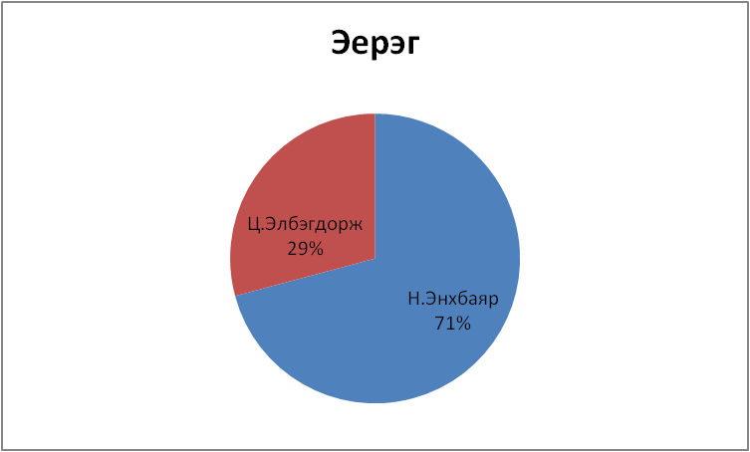

Slide 34
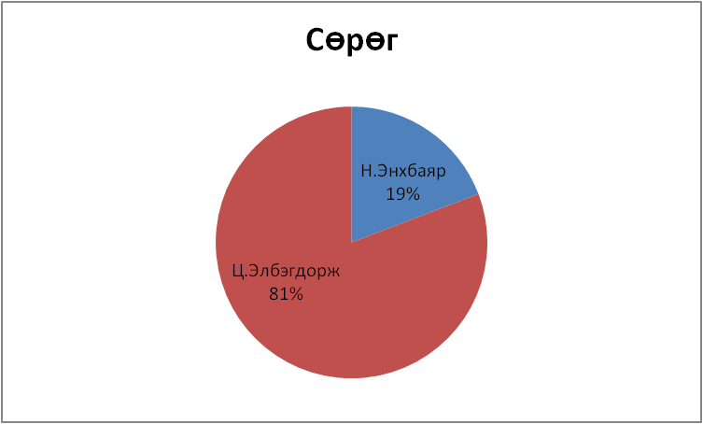

Slide 35
АНХААРАЛ ХАНДУУЛСАНД БАЯРЛАЛАА

